Slide 1

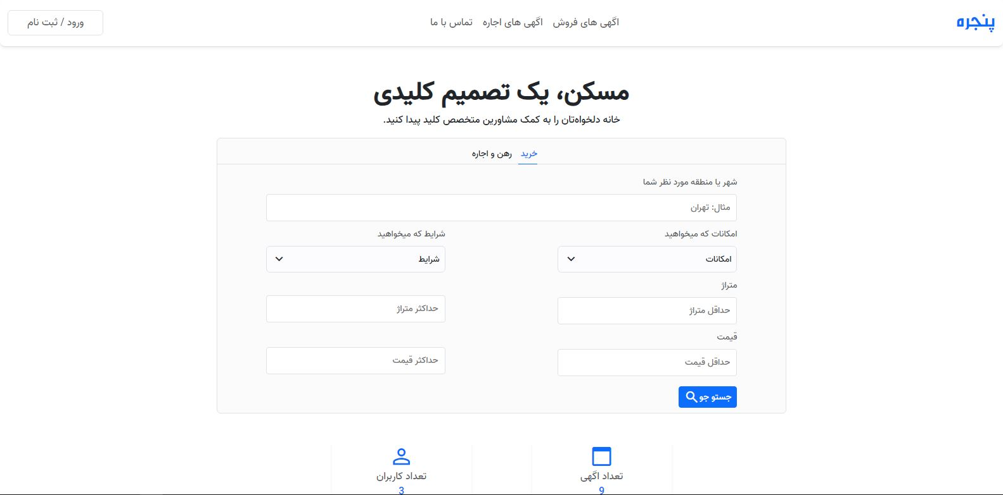
املاکی پنجره
در روز از بی نهایت ملک دیدن کنید ...
Panjerh.ir

Slide 2
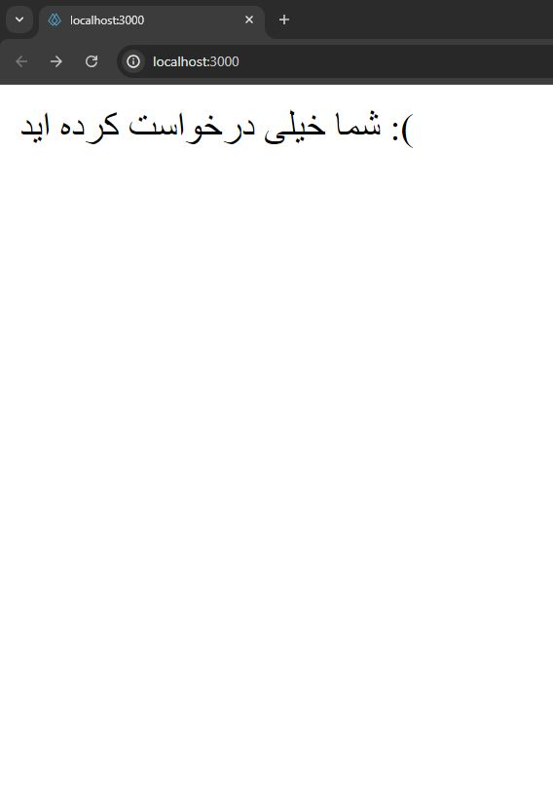
یک سایت در سال 2024 باید چه ویژگی های داشته باشد؟
واکنش گرا بودن ( ریسپانسیو بودن )
مقاوم بودن در برابر حملات عمومی (مانند: دیداس و xss)
داشتن خبر نامه
داشتن بخش ارتباط با ما ( تماس با ما )
اعتبار سنجی چند لایه ای تمام داده های که در سرور ذخیره میشن
بخش امار سایت
کنترل کاربران و تمام درخواست های که به سرور میشود
رمز گزاری اطلاعات مهم مانند رمز عبور کاربران
داشتن گواهی ssl ( https )
برسی رفتار کاربر
صفحه دیداس سایت پنجره

Slide 3
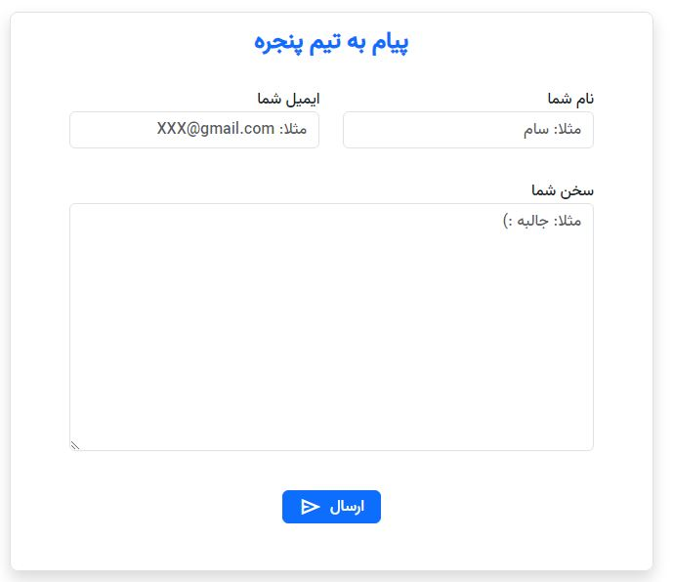
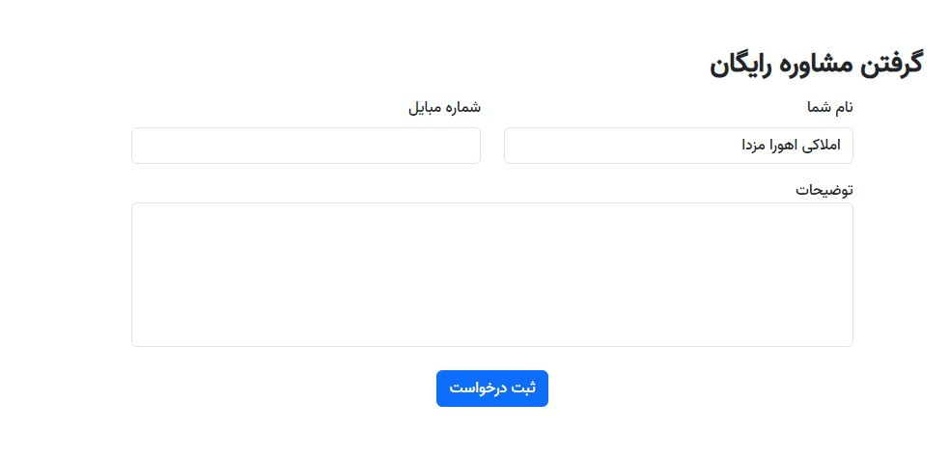
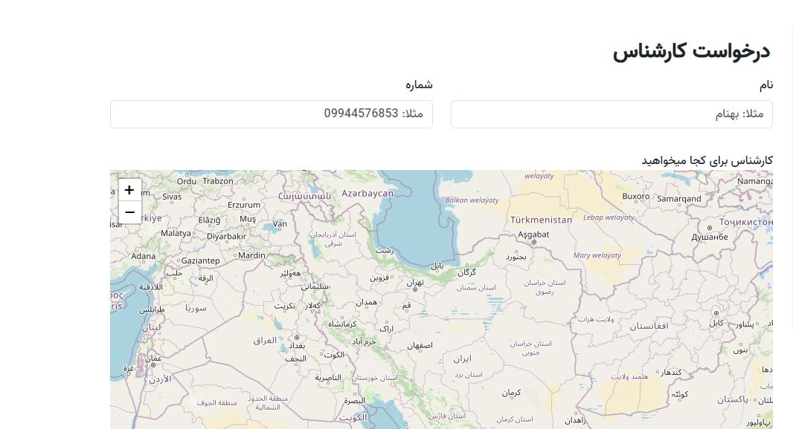
پنجره یه سایت تعاملیه
توی پنجره کلی فرم هست که کاربر میتونه هم به مدیران سایت انتقاد کنه هم کمک بخواد و این یعنی یه سایت تعاملی
برخی از فرم های سایت پنجره

Slide 4
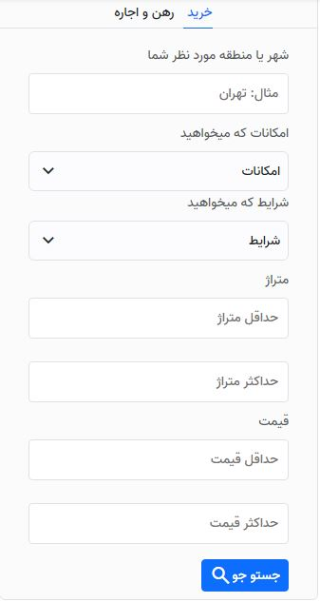
توی پنجره وقتت حدر نمیره
پنجره یک جست و جو گر داره که میتونید با پاسخ دادن به سوال های اون خیلی سریع و راحت خونه خودتون رو پیدا کنید
جست و جو گر پنجره در حالت مبایل

Slide 5

ما رفتار کاربران رو تحلیل میکنیم
با توجه به اینکه هر درخواستی که سمت سرور پنجره میشه در دیتابیس ذخیره میشه.
پس ما کنترل کاملی روی کاربرانمون داریم و میتونیم با استفاده از این اطلاعات رفتار کاربرانمون رو تحلیل کنیم!
در زیر هر اگهی بخشی داریم که اگه در سایت لاگین نباشید متن تایتلش " تازه ترین اگهی ها “
اما اگر در سایت لاگین باشید و حداقل یک اگهی رو توی 10 روز اخیر مشاهده کرده باشید با تایتل " شاید خوشتان بیاید “ روبرو میشوید که اگهی های نشان داده شده در ان بخش حاصل تحلیل ده روزه شماست

Slide 6
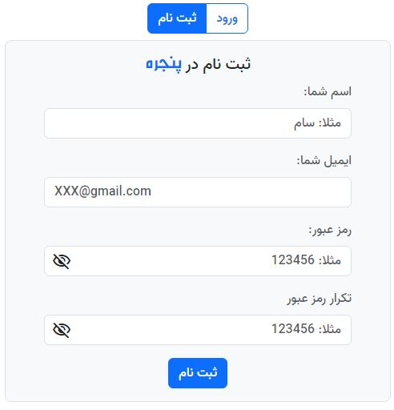
ساخت حساب
برای دسترسی به تمامی قابلیت های سایت پنجره مانند:
انتشار آگهی
نشان کردن آگهی
ارتباط با کارشناس
و ...
باید یک حساب کاربری بسازی
صفحه ساخت حساب کاربری در حالت موبایل

Slide 7
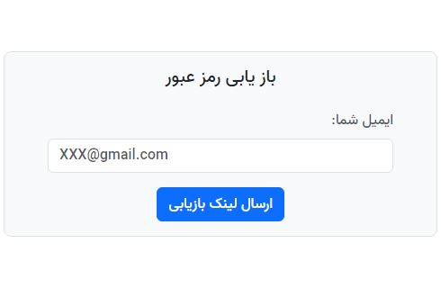
فراموشی رمز عبور
بازیابی رمز عبور توی پنجره خیلی اسونه ولی در عین سادگی با امنیت زیادی این کار انجام میشه که رمز عبور شما لو نره
فرم بازیابی رمز عبور در حالت مبایل

Slide 8
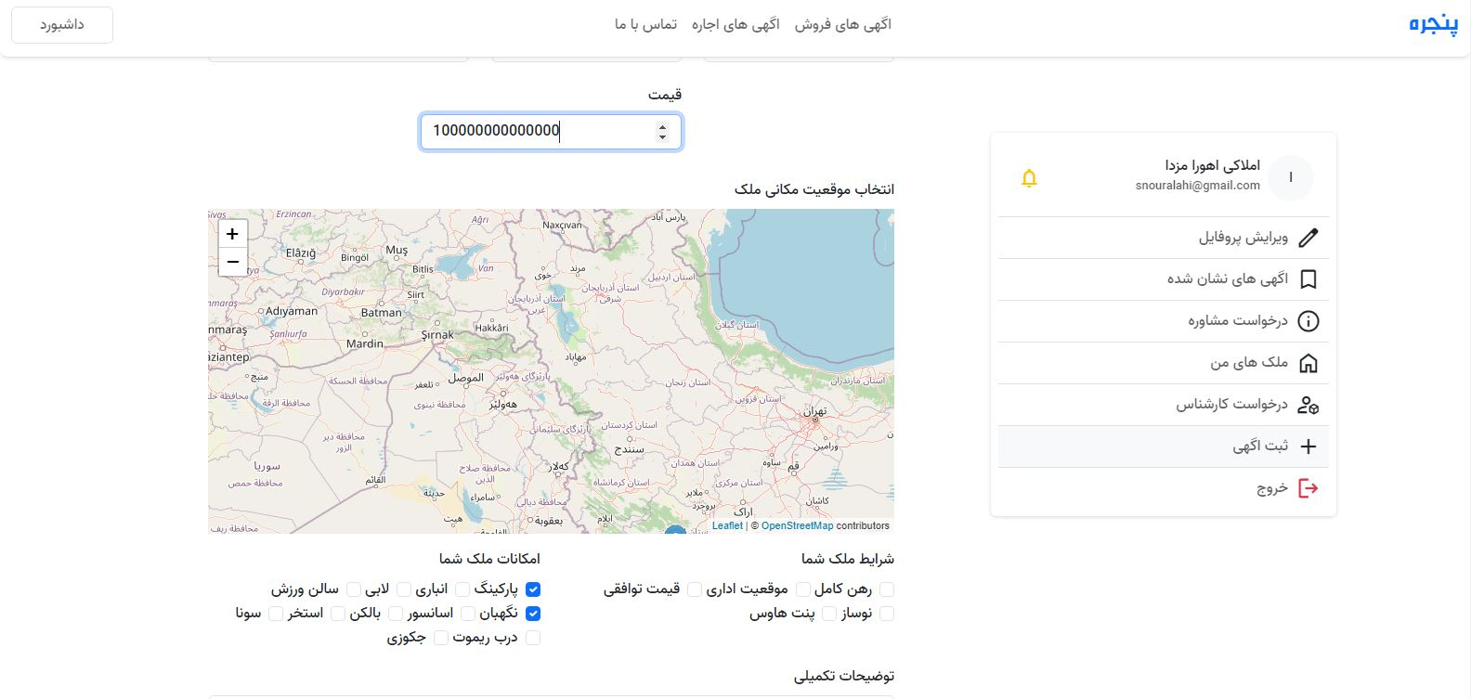
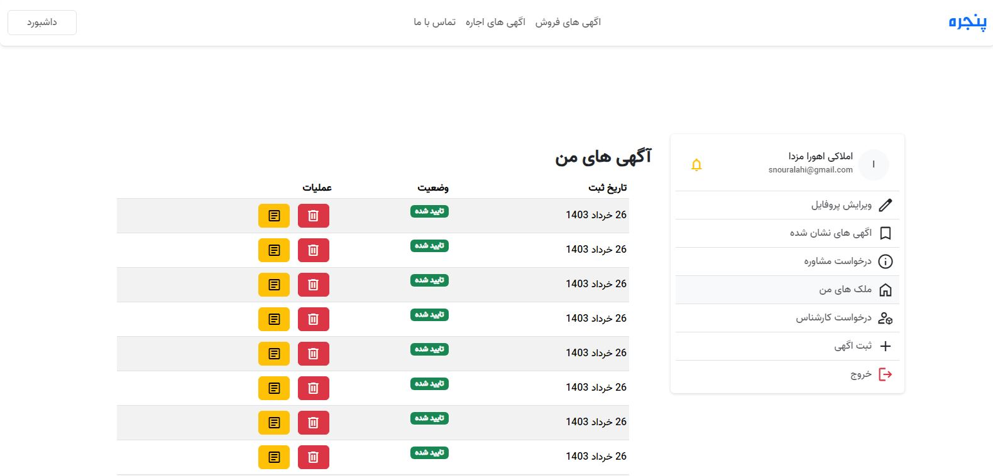
پنلی جامع در اختیار شما
سایت پنجره برای کاربران خود پنلی جامع اماده کرده است که کاربران بتوانند به سادگی از آن استفاده کنند
برخی از قابلیت های این پنل :
ارتباط با مشاوران املاک
درخواست کارشناس
انتشار آگهی
نشان کردن آگهی
تصاویری از پنل کاربران در پنجره

Slide 9

بی خبر نمی مانید!
در سایت پنجره هر اتفاقی بر روی اکانت شما بیوفتد برای شما اعلانی در خود سایت می اید
اما از انجای که ممکن است شما آدرس سایت را فراموش کرده باشید یا دیگر قصد سر زدن به سایت را نداشته باشید هر اعلانی که روی اکانت شما می اید یک ایمیل هم برای شما ارسال میشود و این همان بازگراندانی کاربر است

Slide 10
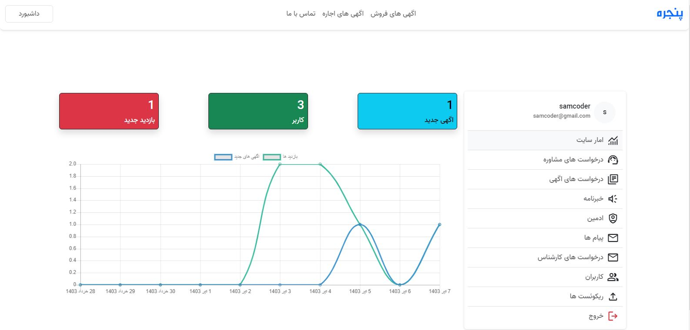
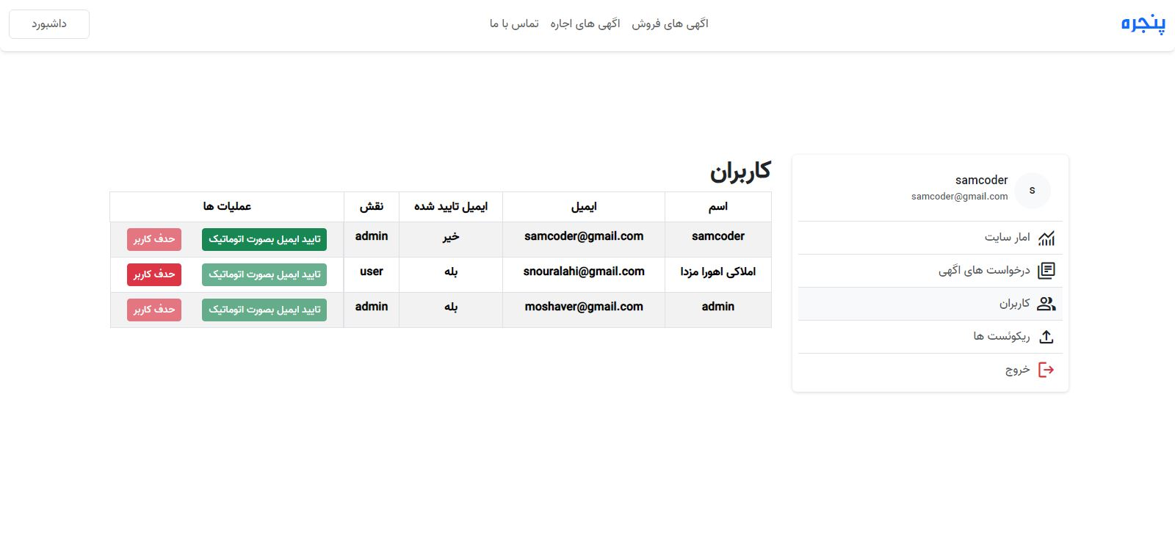
پنل های مدیریتی پنجره
سایت پنجره دارای سه پنل مدیریتی میباشد
پنل مشاور
در این پنل مشاوران و کارنشاس ملک اماده هستند که درخواست های مشاوره و کارنشاس شما رو برسی کنند
2. پنل ادمین
پنل ادمین وظیفه برسی آگهی ها، مدیریت کاربران و... دارد
3. پنل مالک
این پنل تمام دسترسی های پنل مشاور و ادمین را دارد
و افزودن ادمین و برکناری ادمین هم از طریق این پنل انجام میشود
تصاویری از پنل ها در پنجره

Slide 11

اسپم در پنجره جایی ندارد
در سایت پنجره با توجه به اینکه کاربران در آن اطلاعات زیادی وارد میکنند احتمال تولید اسپم در سایت زیاد است
پس برای این کار ما یک ربات زد اسپم داریم که هر 24 ساعت یکبار فعالی می شود و سه تسک زیر را انجام میدهد و باز خاموش میشود تا 24 ساعت بعدی
برسی تصاویر بی رفرنس
توی پنجره احتمال داره تصاویری آپلود شه که در هیچ کجای سایت از آنها استفاده نشه پس این نوع عکس ها توسط ربات زد اسپم پاک میشود
پاک شدن اعلانات 20 روزه
در سایت اعلانات زیادی برای کاربران ارسال میشود که در مرور زمان تولید اسپم میشود، پس ربات اسپم اعلانات 20 روز گذشته رو پاک میکند
پاک شدن اطلاعات بازدید 11 روز پیش

Slide 12
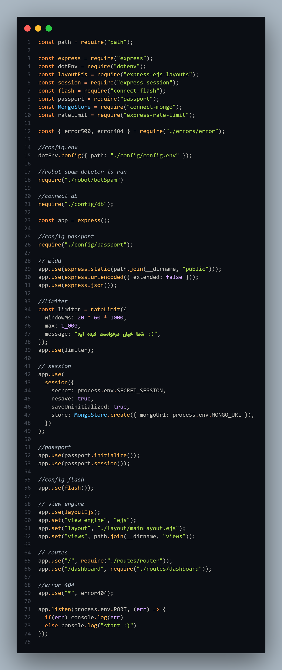
برنامه نویسی اصولی
سایت پنجره بیش از 81 فایل و 9.837 خط کد هسته مرکزی دارد که کنترل این حجم از کد و فایل بصورت استاندارد با معماری mvc ممکن است، و ما هم از این معماری استفاده کرده ایم.
در سایت پنجره فایل های اصلی مانند فایل های روت و فایل اصلی برنامه کاملا کامنت گزاری شده است.
در سایت پنجره ما 4 مقدار اساسی و مهم داریم که شامل
PORT
MONGOURL
SECRETSESSION
SECRETJWT
از انجایی که این اطلاعات خیلی مهم هستن در مقدار های محیطی خود سیستم عامل ذخیره میشوند پس هک این اطلاعات مهم برابر با هک سیستم عامل است
فایل اصلی سایت پنجره

Slide 13

برنامه نویسی طبق اصولSEO
سرعت سایت
واکنس گرا بودن سایت ( ریسپانسیو )
تگ تایتل seo شده برای هر برگه سایت
استفاده از تکنیک های فوتر برای seo
Nofollow بودن صفحات داشبورد
داشتن نقشه سایت برای الگوریتم های گوگل
بخش اگهی های جدید

Slide 14
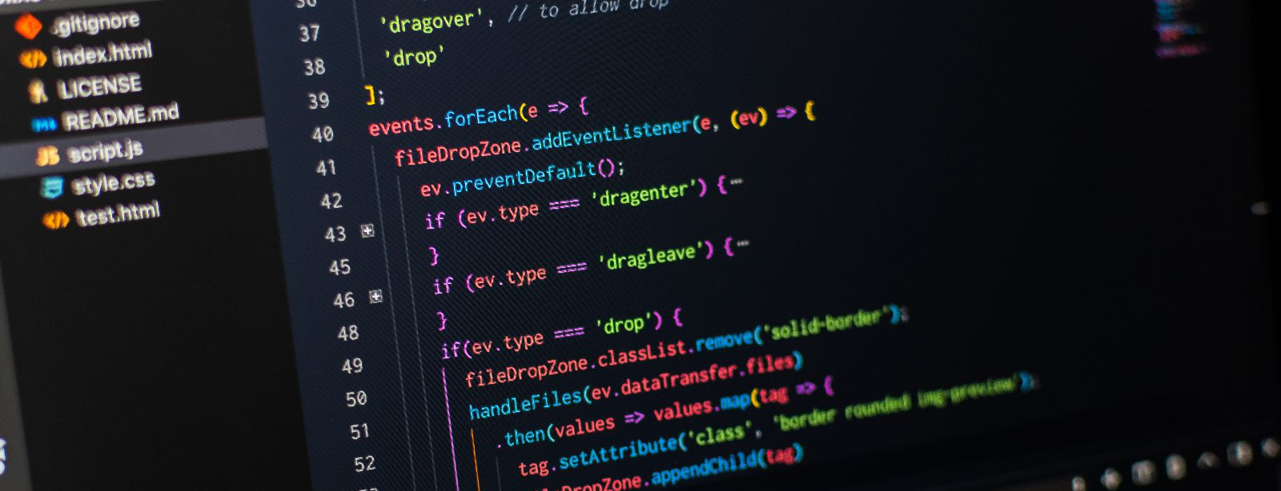







پنجره با چی ساخته شده؟
+15

Slide 15
با سپاس از توجه شما
Panjerh.ir

